Slide 1
信仰生活操练
两种智慧、两样心态
雅各书3:13-4:17

Slide 2
一、两种智慧（3:13-18）
你们中间谁是有智慧有见识的呢？他就当在智慧的温柔上显出他的善行来。(Let them show it by their good life, by deeds done in the humility that comes from wisdom)

Slide 3
一、两种智慧（3:13-18）
你们心里若怀着苦毒的嫉妒和纷争 (bitter envy, selfish ambition)，就不可自夸，也不可说谎话抵挡真道。 这样的智慧不是从上头来的，乃是属地的，属情欲的，属鬼魔的 (earthly, unspiritual, demonic)。 在何处有嫉妒、纷争，就在何处有扰乱和各样的坏事 (disorder, evil practice)。

Slide 4
一、两种智慧（3:13-18）
惟独从上头来的智慧，先是清洁，后是和平，温良柔顺，满有怜悯，多结善果，没有偏见，没有假冒。并且使人和平的，是用和平所栽种的义果（Peacemakers who sow in peace reap a harvest of righteousness）。

Slide 5
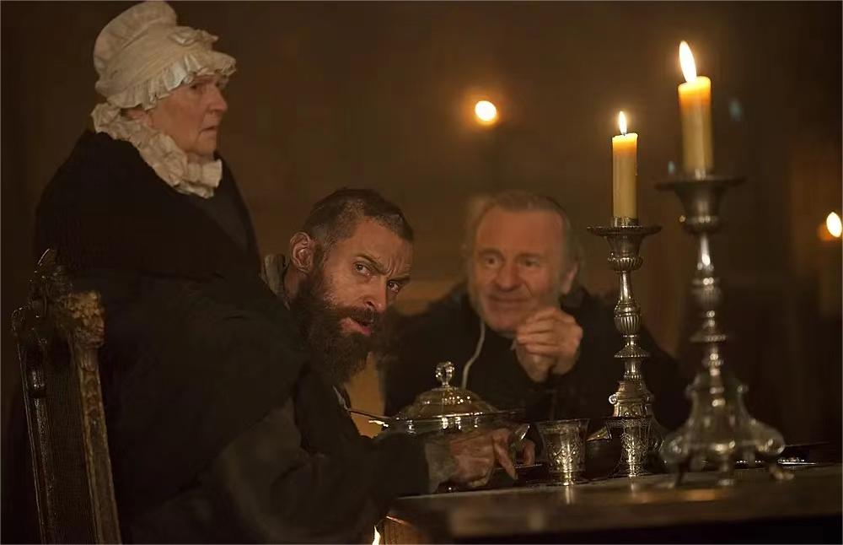
悲惨世界

Slide 6
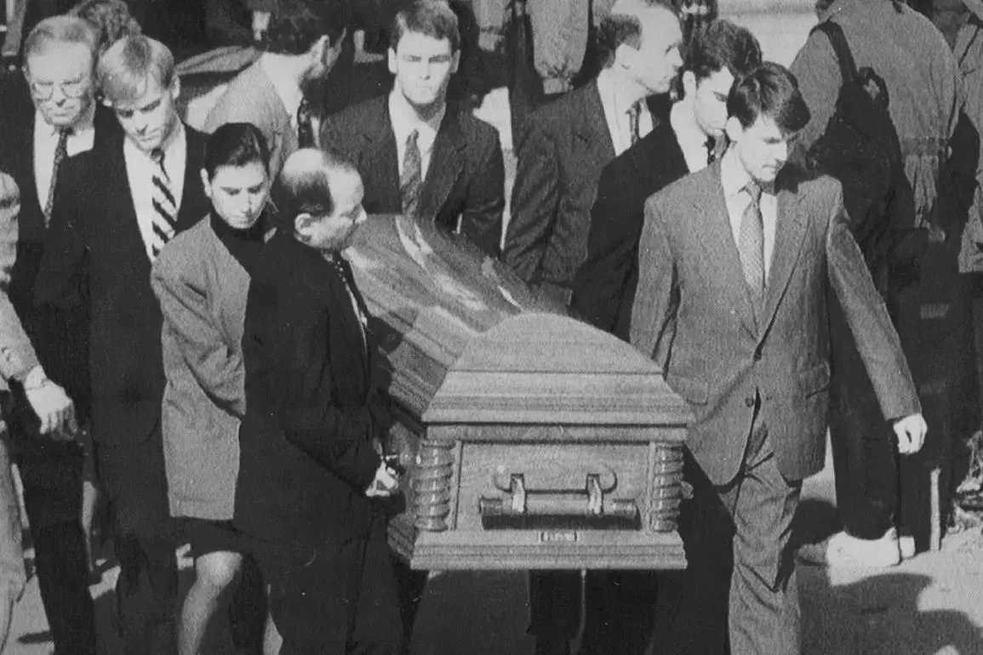
卢刚事件后副校长安妮的家人
给卢刚亲人的公开信
当我们在悲伤和回忆中相聚一起的时候，也想到了你们一家人，并为你们祈祷。安妮最相信爱和宽恕。我们在你们悲痛时写这封信，为的是要分担你们的悲伤，也盼你们和我们一起祈祷彼此相爱。。。我们知道，在此时比我们更感悲痛的，只有你们一家。请你们理解，我们愿和你们共同承受这悲伤。

Slide 7
二、两样心态（4:1-10）
你们中间的争战斗殴是从哪里来的呢？不是从你们百体中战斗之私欲来的吗？你们贪恋，还是得不着；你们杀害嫉妒，又斗殴争战，也不能得。你们得不着，是因为你们不求。 你们求也得不着，是因为你们妄求，要浪费在你们的宴乐中。 你们这些淫乱的人哪，岂不知与世俗为友就是与 神为敌吗？

Slide 8
二、两样心态（4:1-10）
……所以经上说：“神阻挡骄傲的人，赐恩给谦卑的人。”故此，你们要顺服神。务要抵挡魔鬼，魔鬼就必离开你们逃跑了。 你们亲近神，神就必亲近你们。有罪的人哪，要洁净你们的手！心怀二意的人哪，要清洁你们的心！ 你们要愁苦、悲哀、哭泣，将喜笑变作悲哀，欢乐变作愁闷。 务要在主面前自卑，主就必叫你们升高。

Slide 9
三、不可论断弟兄（4:11-12）
弟兄们，你们不可彼此批评（slander）。人若批评弟兄，论断弟兄，就是批评律法，论断律法。你若论断律法，就不是遵行律法，乃是判断人的。 设立律法和判断人的，只有一位，就是那能救人也能灭人的。你是谁，竟敢论断（judge）别人呢？

Slide 10
四、谁掌管明天（4:13-17）
嗐！你们有话说：“今天明天我们要往某城里去，在那里住一年，做买卖得利。” 其实明天如何，你们还不知道。你们的生命是什么呢？你们原来是一片云雾，出现少时就不见了。 你们只当说：“主若愿意，我们就可以活着，也可以做这事，或做那事。” 现今你们竟以张狂夸口；凡这样夸口都是恶的。

Slide 11
四、谁掌管明天（4:13-17）
人若知道行善，却不去行，这就是他的罪了。

Slide 12


Slide 13
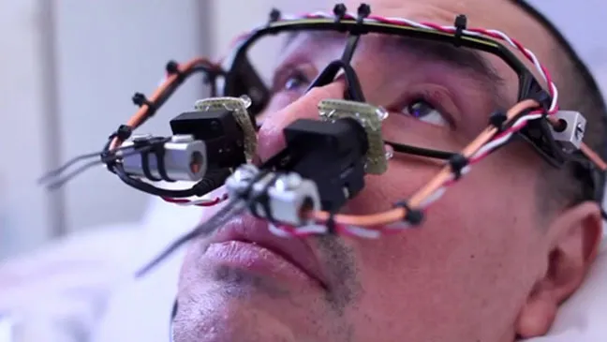
https://youtu.be/wgeY_p1EqXw?si=pTP9qndDgvWrNTKh

Slide 14
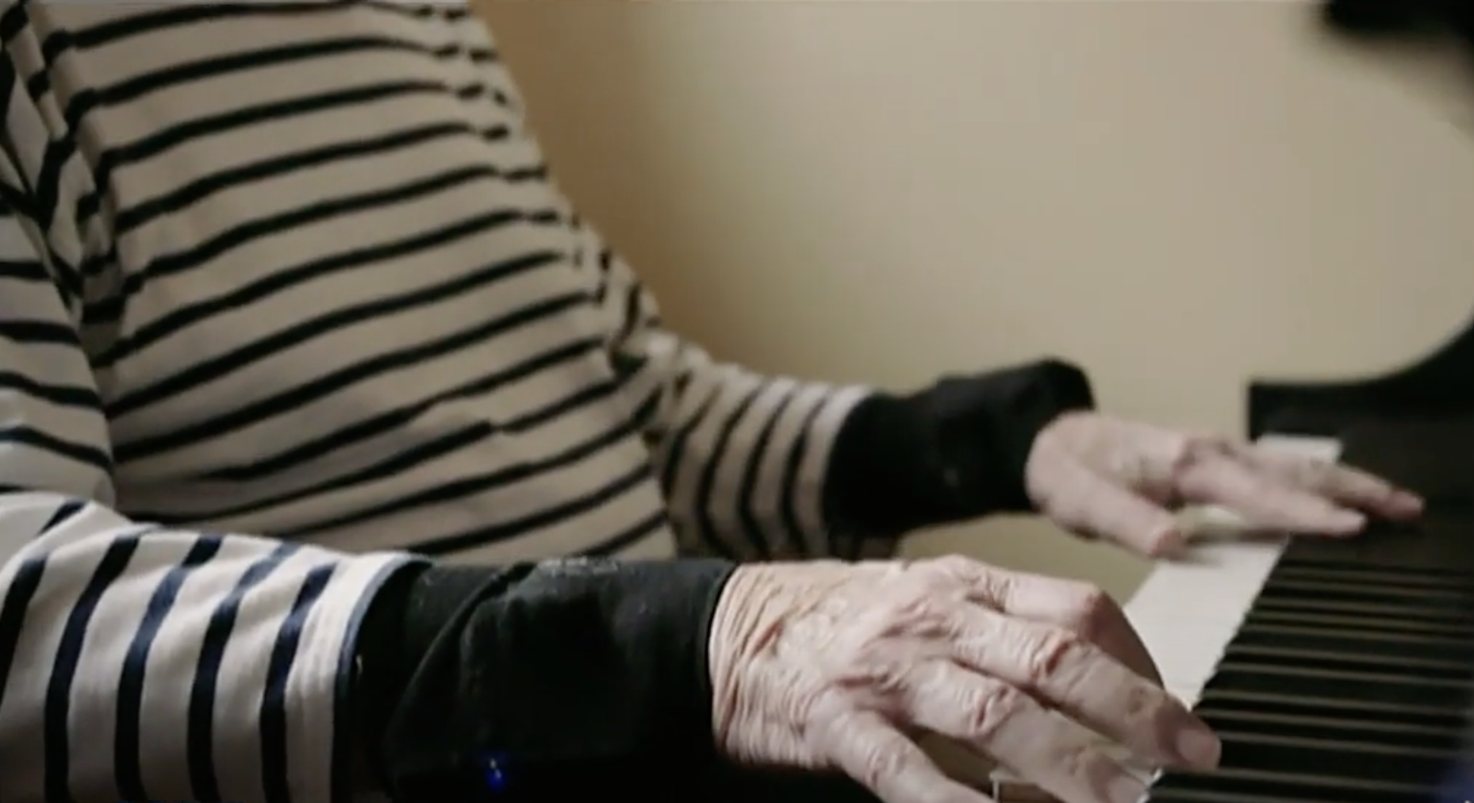

Slide 15
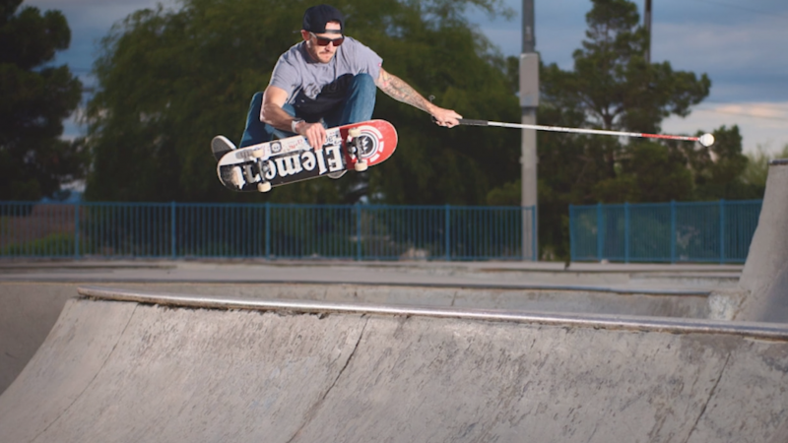

Slide 16
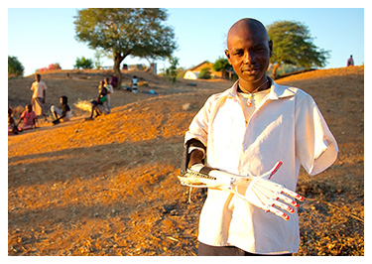

Slide 17
总结
寻求属天智慧
谦卑在神面前
不可论断弟兄
上帝掌管明天

